Slide 1

데이터베이스 이론 및 임상정보 시스템
- ECG-VIEW homework, row_number()
한국한의학연구원 박만영

Slide 2

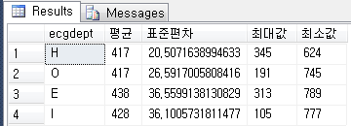
Homework
ECG-ViEW 테이블을 이용
  ECG-VIEW의 person 테이블을 이용하여 남,여 환자를 카운트 하고, 각 남녀별로 생년월일의 최소, 최대값을 각각 출력하시오
  Electrocardiogram 테이블을 이용하여 ECG수행 부서 별로 QTC값의 평균, 표준편차, MIN, MAX를 구하시오

Slide 3
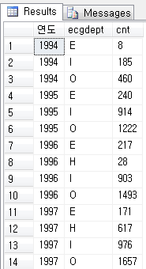
Homework
ECG-ViEW 테이블을 이용
  electrocardiogram 테이블을 이용하여 연도별, 각과별 ECG검사를 수행한 환자수를 출력하시오

Slide 4
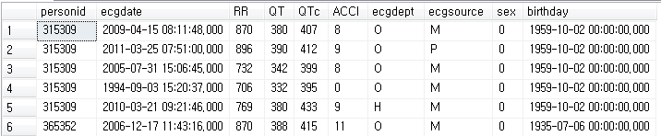
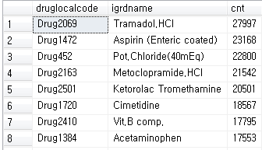
Homework
ECG-ViEW 테이블을 이용
  Electrocardiogram 테이블에 성별, 생일의 컬럼을 붙이세요(JOIN 사용)
  성분명 별로 처방횟수를 카운트 하세요. 내림차순으로 정렬 하세요

Slide 5
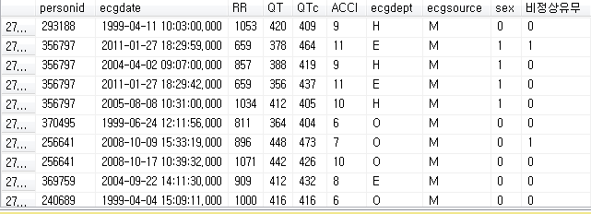
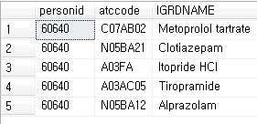
Homework
ECG-ViEW 테이블을 이용
  CASE문을 이용하여 QTC가 정상인 사람은 0 비정상인 사람은 1로 코딩하시오.
  비정상 기준: 여성(0)은 QTC >460, 남성(1)은 QTC>450
  각 환자별 QTC 가 MAX 인날 기준 3일전 약물 처방 정보를 출력하시오

Slide 6
중첩질의(subquery)
만약, 각 환자별 QTc가 max인 날짜를 구하려면?
select * into #tmp from (
select personid ,max(QTc) as maxQtc from [Electrocardiogram] group by personid
)v
select count(*) from #tmp --371401
select * into #tmp2 from (
select a.*,b.ecgdate from #tmp a inner join [Electrocardiogram] b on a.personid=b.personid
and a.maxQtc=b.QTc)v --데이터가 늘어남.
--어떤 데이터가 늘어났는지 확인
select personid, count(*) from #tmp2 group by personid having count(*)>1
select * from #tmp2 where personid in (‘369935', ‘187751')
--확인결과 QTc가 같은 값들이 여러개 있어서 중복이 발생하는것임.

Slide 7
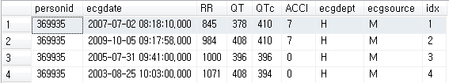
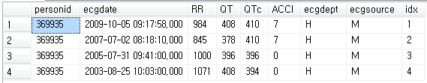
중첩질의(subquery)
만약, 각 환자별 QTc가 max인 날짜를 구하려면?
select * into #tmp3 from (
select *,ROW_NUMBER() over(partition by personid order by qtc desc)
from Electrocardiogram)v
-- order by 를 통해 min과 max를 구할수 있음.
--
select * from #tmp3 where idx=1
select * from #tmp3 where personid='369935'
이와 같이 출력하려면?
(partition by personid order by qtc desc,ecgdate desc)

Slide 8
ISNUMERIC
Isnumeric 함수
  숫자일때 1을 리턴
  숫자가 아닐때 0을 리턴
사용 예
  SELECT * FROM EXAM_GRADE WHERE isnumeric(중간고사)=0

Slide 9
ISDATE
날짜 형식인지 확인 하는 함수
select isdate(‘2001-01-02’)
사용예
  Varchar 형식으로 저장된 날짜 데이터를 datetime으로 바꾸는데, 에러가 생길때..

Slide 10
감사합니다.
한국 한의학 연구원
박만영
pmy10042@gmail.com

